Slide 1
К. Г. Паустовский
Презентация для 4А класса

Slide 2
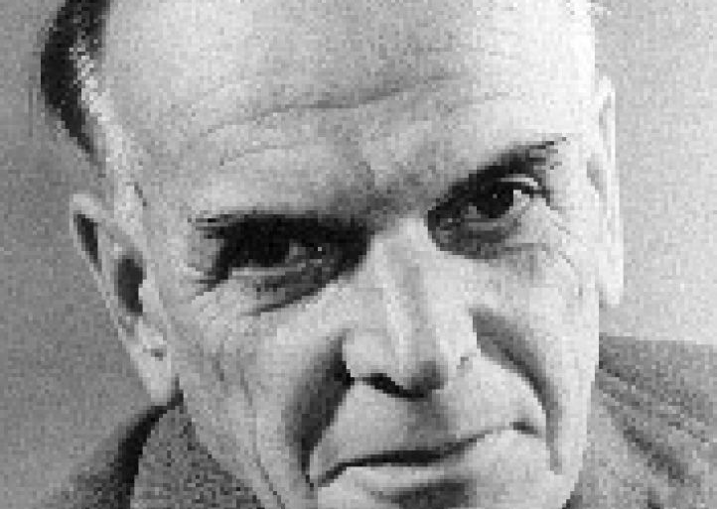
Константин Паустовский - писатель, журналист, военный корреспондент

Slide 3
Родился Константин Георгиевич 19 (31) мая 1892 года в Москве в православной мещанской семье. Однако в первые годы своей жизни Паустовский много переезжал вместе с родителями. Образование получил в классической гимназии Киева. Во времена учебы в гимназии Паустовский пишет свой первый рассказ “На воде” и публикует в киевском журнале «Огни».

Slide 4
В 1912 году поступил в Киевский университет, но вскоре продолжил обучение в университете Москвы. Там Паустовский учился на юридическом факультете, но завершить образование ему не удалось: из-за войны он покинул университет.
После службы в санитарном отряде много работал на различных заводах. Переехав в Москву в 1917 году, сменил работу на более интеллектуальную: стал репортером.

Slide 5
Популярность писателю приносит повесть «Кара-Бугаз», напечатанная в 1932 году в издательстве «Молодая гвардия». Она была хорошо принята критиками, и они сразу выделили Паустовского среди прочих советских писателей.

Slide 6
Великая отечественная война
С началом Великой Отечественной войны Паустовский стал работать военным корреспондентом на южном фронте.

Slide 7
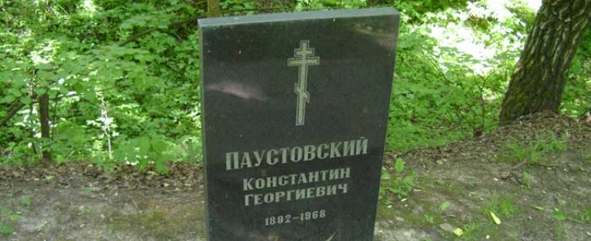
В 1956, а также в 1961 годах вышли сборники с демократическим содержанием, («Литературная Москва», «Тарусские страницы»), в которых также были напечатаны произведения Паустовского. К писателю приходит мировое признание в середине 1950-х годов. В это время он много путешествует по Европе. В 1965 был номинирован на Нобелевскую премию по литературе, но ее не получил.
Константин Георгиевич Паустовский длительное время болел астмой, пережил несколько инфарктов. Скончался писатель 4 июля 1968 года в Москве и был похоронен на кладбище Тарусы.

